Slide 1
Увельский муниципальный район с. Кичигино
2016 год
Муниципальное казённое дошкольное образовательное учреждение
«Детский сад № 24»
ПРОПЕДЕВТИКА РАННЕЙ ПРОФОРИЕНТАЦИИ ДОШКОЛЬНИКОВ ПОСРЕДСТВОМ СОВРЕМЕННЫХ ОБРАЗОВАТЕЛЬНЫХ ТЕХНОЛОГИЙ
Презентация педагогического проекта
Воспитатель: Пантелеева Е.Г.

Slide 2
Проблема ранней профориентации детей в ДОУ:
Потенциальные возможности дошкольников к освоению опыта трудовой деятельности не реализуется в полной мере.
Не отработана система ознакомления дошкольников с миром профессий.
Работа педагогов в ДОУ по ознакомлению дошкольников с трудом взрослых не нацелена на современный региональный и муниципальный рынок труда.
Нет преемственности в работе детского сада и школы в данном направлении.

Slide 3
Задачи проекта:
Изучение психолого-педагогических условий развития ранних представлений дошкольника о профессиях
Создание условий для осуществления профориентационной работы с дошкольниками
Формирование различных знаний о мире профессий, стимулирование коммуникативной, познавательной, игровой и других форм активности детей в различных видах деятельности
Способствование переходу родителей от роли пассивных наблюдателей к активному участию в воспитательно-образовательном процессе.

Slide 4
ПЛАН РЕАЛИЗАЦИИ ПРОЕКТА
№ этапа | Содержание | Сроки реализации
I | Подготовительный: Изучение психолого-педагогических условий развития ранних представлений дошкольников о профессиях»
 | Психологические аспекты формирования ранних представлений ребенка о профессиях. Периодизация возрастного развития человека Е.А. Климова Современные образовательные технологии | Сентябрь-октябрь 2014 года
II | Практический: Реализация проектной деятельности
 | Модуль «Знакомство с профессиями детского сада» | 2014-2015 учебный год
 | Модуль «Кем работают родители?» | 2015-2016 учебный год
 | Модуль «Знакомство с профессиями родного села» | 2016-2017 учебный год
 | Модуль «Знакомство с современными профессиями Уральского региона» | 2017-2018 учебный год
III | Заключительный
 | Промежуточный итог реализации проекта Корректировка развития проектной деятельности | Сентябрь 2016 года
 | Общий итог реализации проекта Определение перспектив развития проектной деятельности | Апрель – май 2018 года

Slide 5
НАЗВАНИЕ МОДУЛЯ:
Знакомство с профессиями детского сада
ЦЕЛЬ И ЗАДАЧИ
ЦЕЛЬ: Знакомство детей с профессиями детского сада
ЗАДАЧИ: учить детей наблюдать за работой взрослых; развивать интерес к профессиональной деятельности; воспитывать желание трудиться

Slide 6
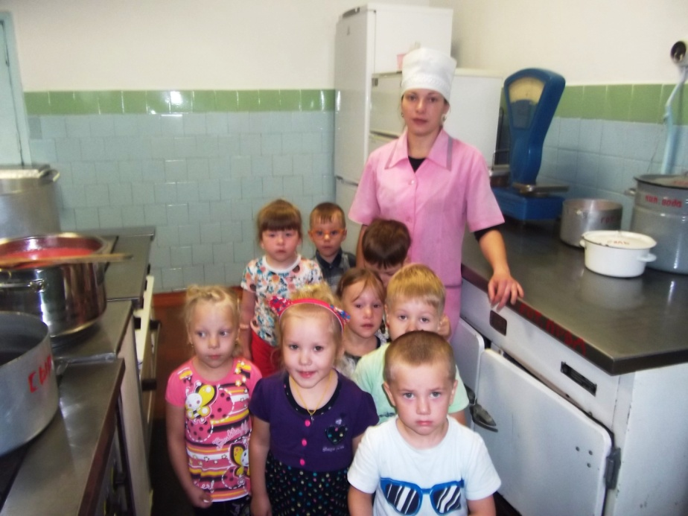
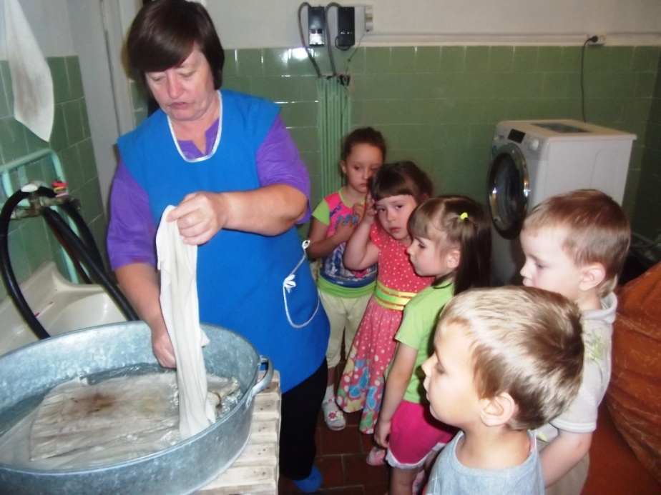
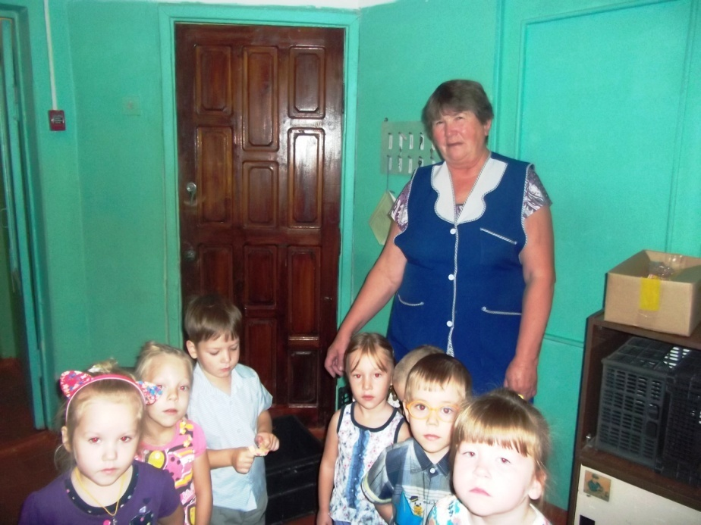
ЭКСКУРСИИ
ПО ДЕТСКОМУ САДУ

Slide 7
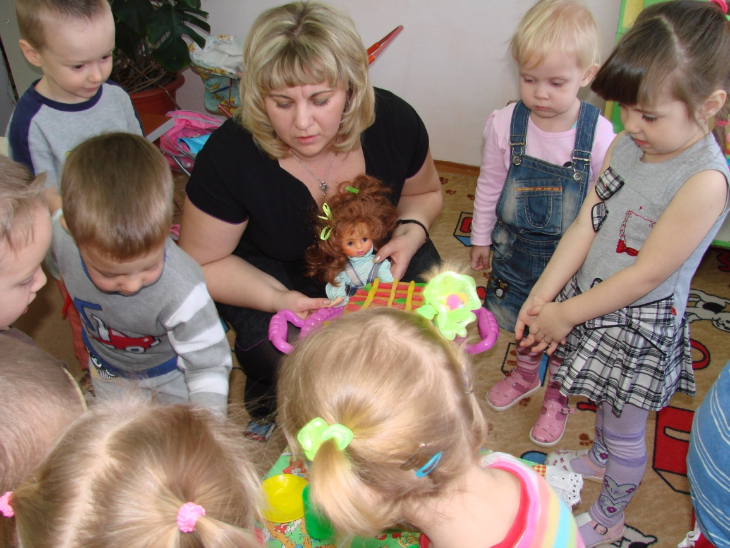
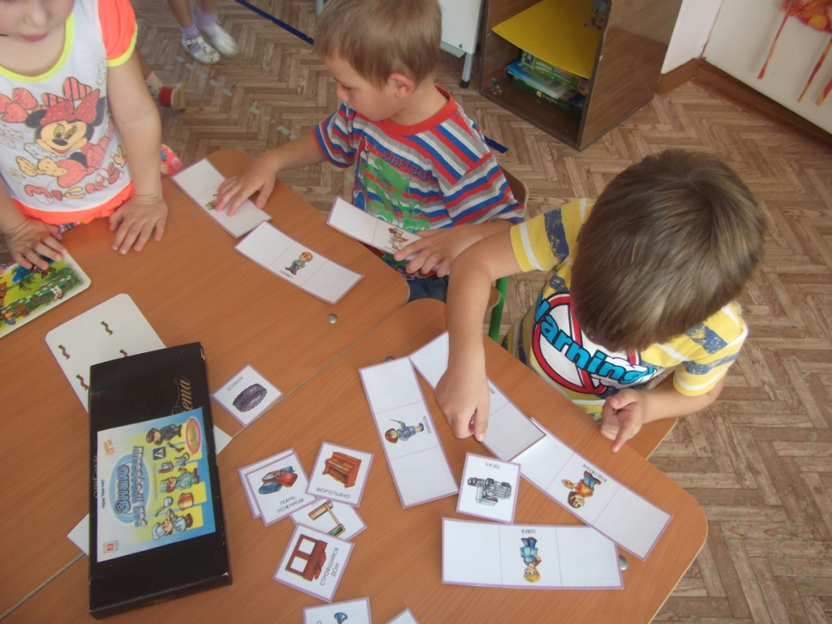

Slide 8
НАЗВАНИЕ МОДУЛЯ:
Кем работают родители
ЦЕЛЬ И ЗАДАЧИ
ЦЕЛЬ: Знакомство детей с профессиями родителей
ЗАДАЧИ: познакомить детей с трудовыми действиями, совершаемыми взрослыми, с результатами труда взрослых, оборудованием, инструментами, необходимыми для работы людям, работающим в разных сферах; развивать любознательность и интерес к профессиональной деятельности ; воспитывать положительное отношение и уважение к труду взрослых.

Slide 9
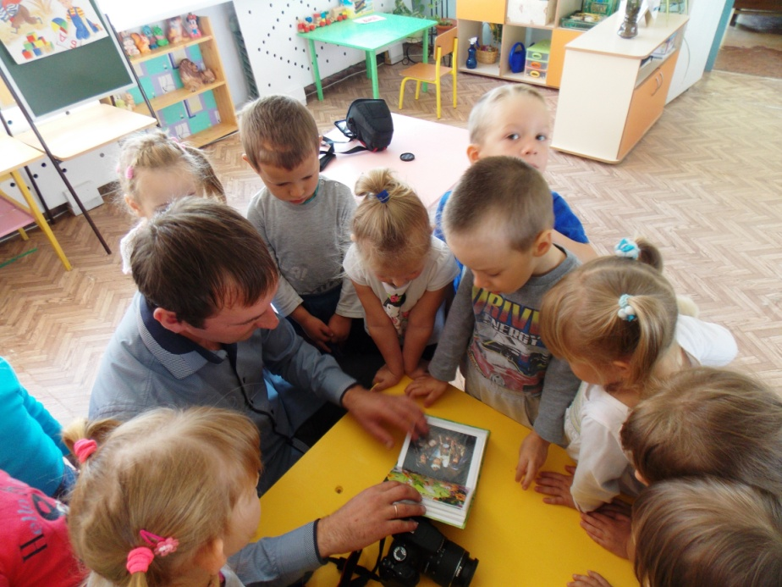
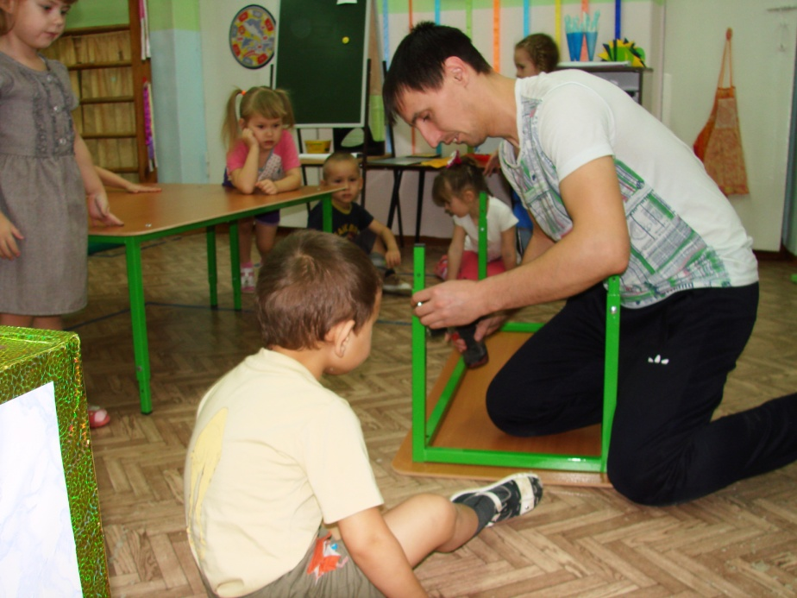
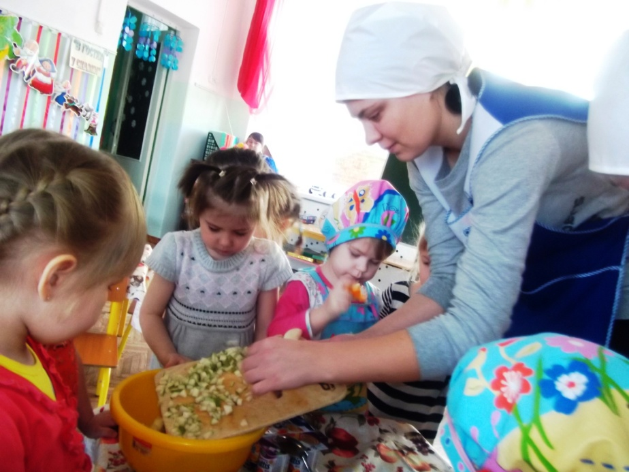
ЗНАКОМСТВО С ПРОФЕССИЯМИ РОДИТЕЛЕЙ

Slide 10
НАЗВАНИЕ МОДУЛЯ | ЦЕЛЬ И ЗАДАЧИ МОДУЛЯ
Знакомство с профессиями родного села | Цель: Обогащение представлений детей о труде взрослых и роли труда в жизни каждого человека Задачи: формировать способность представлять и удерживать в сознании цепочку взаимосвязанных событий; расширять знания детей о трудовых действиях, совершаемых взрослыми, о результатах труда взрослых, работающих в разных сферах; развивать любознательность и интерес к профессиональной деятельности взрослых; воспитывать положительное отношение и уважение к труду взрослых.
Знакомство с современными профессиями Уральского региона | Цель: Развивать умение включать в игровой процесс деятельность людей разн ых профессий. Задачи: организовывать деятельность детей, опираясь на игру, постепенно подводя их к выполнению учебных заданий; формировать умение осуществлять собственный выбор, самостоятельно планировать основные этапы своей и общей работы; развивать положительную мотивацию к получению знаний; воспитывать бережное отношение, уважение к людям и результатам труда, стремление участвовать в трудовой деятельности взрослых.
.

Slide 11
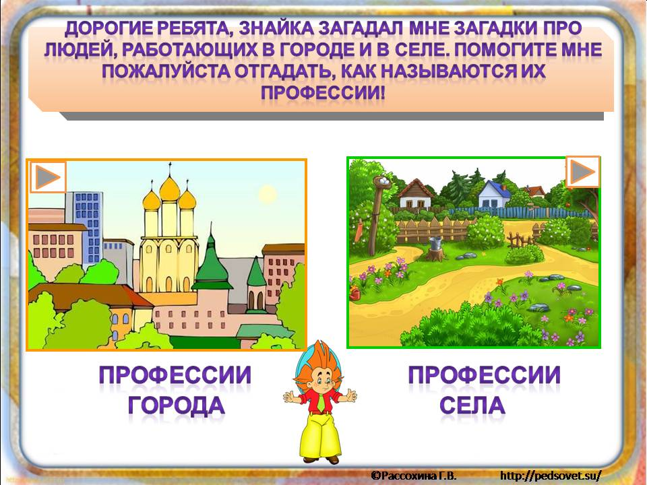

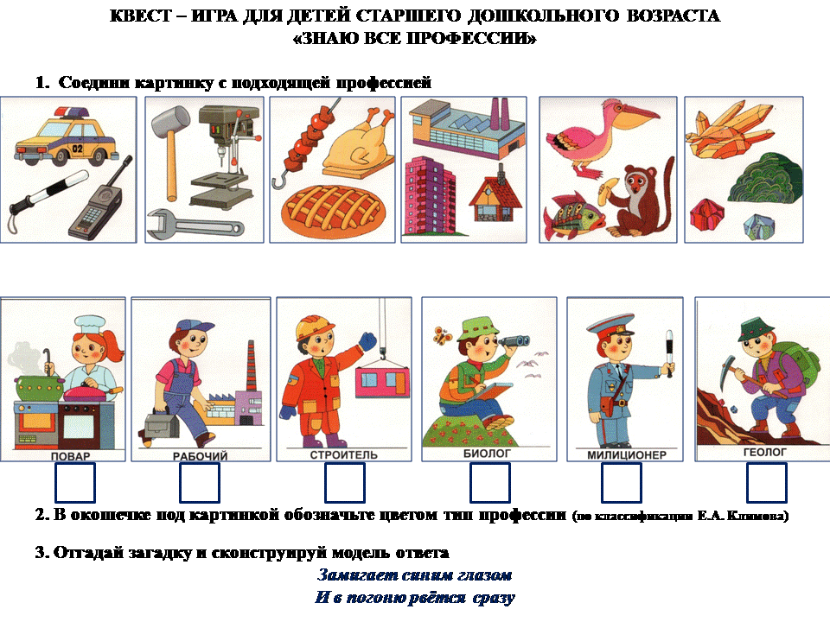

Slide 12
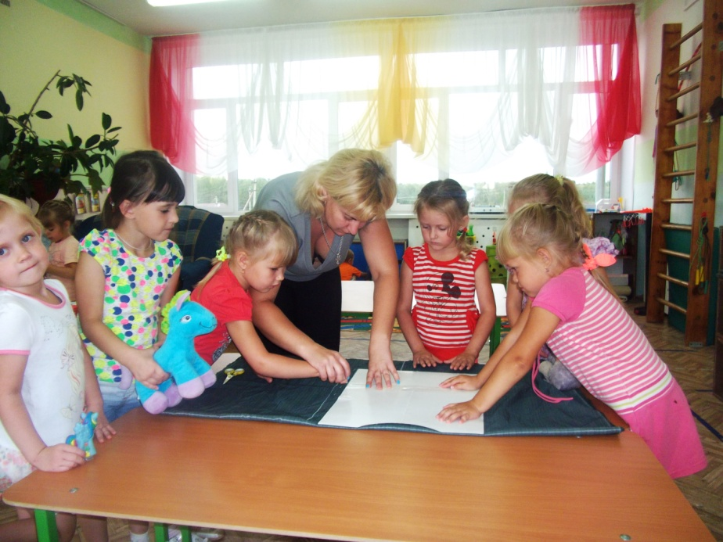
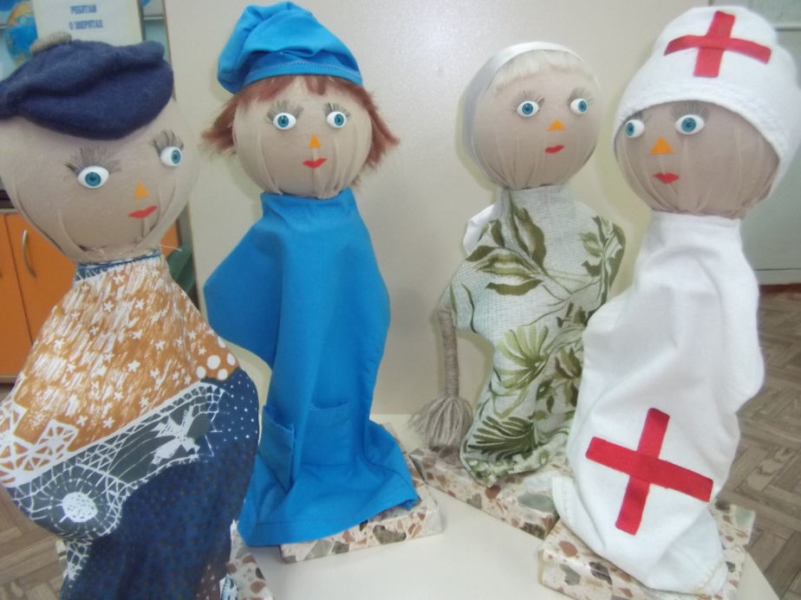
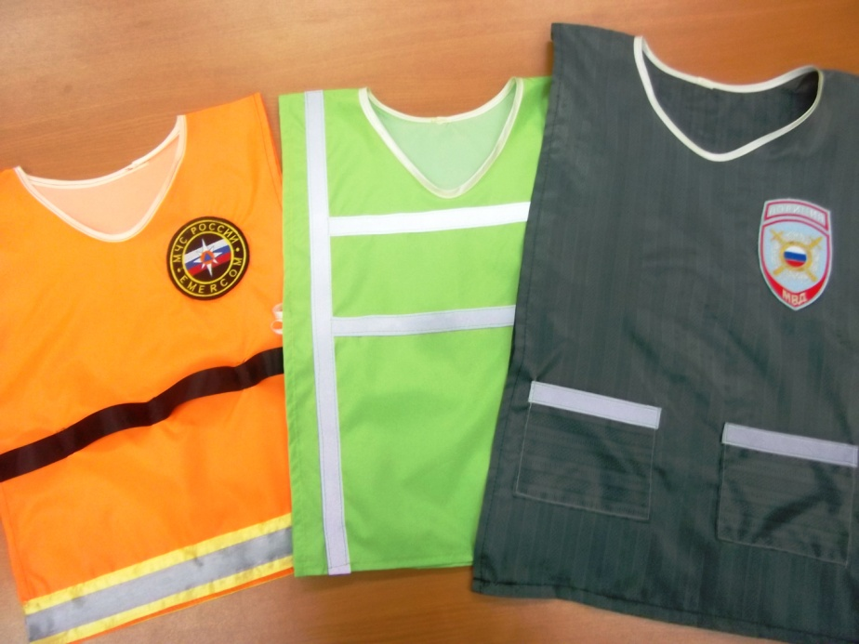
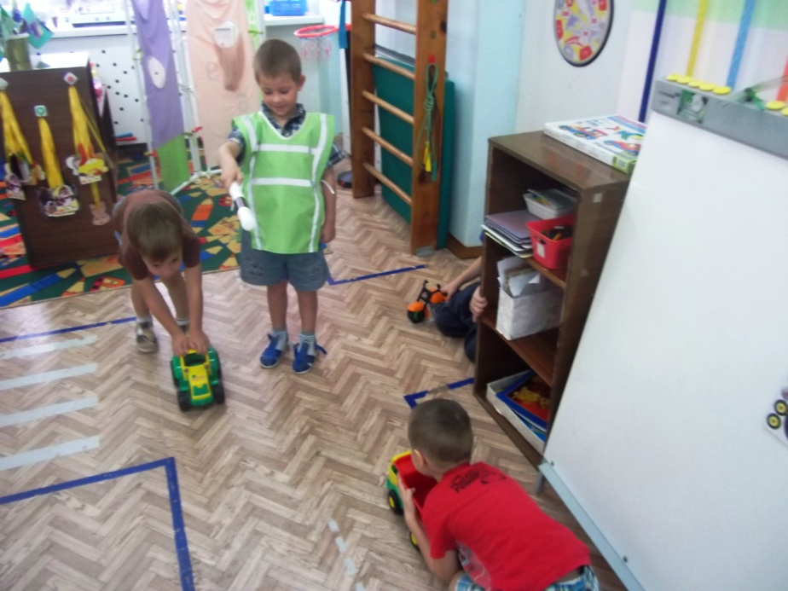

Slide 13
Спасибо за внимание!

Slide 14
Интернет-ресурсы:
Фон http://img-fotki.yandex.ru/get/6720/112424586.7b6/0_c017f_e0fb2b97_XL.jpg
источник шаблона:
Фокина Лидия Петровна
учитель начальных классов
МКОУ «СОШ ст. Евсино»
Искитимского района
Новосибирской области
Сайт http://linda6035.ucoz.ru/

